Slide 1
Building Energy Analyzer
Presented by MOHAMED ALAA HASANEEN

Slide 2
Welcome
الدراسة عن مبني به 8 غرف
كل غرفة ليها إضاءة وتكييف وأجهزة وبتشتغل ساعات مختلفة.
ما المراد حسابه في الكود
كل غرفة بتستهلك كام كيلوواط ساعة، وبتكلّفنا كام فلوس.
التحليل ودراسة تقليل الاستهلاك
لو قللنا التكييف 20% هنوفّر قد إيه؟

Slide 3
MODULE 01
المعادلة
الطاقة = القدرة * عدد الساعات
تحتوي كل غرفة
= الإسم – المساحه – قدرة الإضاءه – التكييف والاجهزه – ساعات التشغيل في اليوم
القيم والبيانات المرفوضة في الدراسة
مساحة = صفر
قدرة = قيمه سالبة
ساعات = أكتر من 24

Slide 4
MODULE 02
1) تنظيف
حذف الصفوف المكررة،
ملئ القيم الناقصة بمتوسط نفس الغرفة.
3) التكلفة
التكلفة =
الكيلوواط ساعة × السعر.
2) دمج
نضيف بيانات الغرفة
لكل قراءة.

Slide 5
تصميم الكود والربط ما بين الملفين
module2_analysis.py
التنضيف والتكلفة والرسومات
main.py
بيربط ما بين الملف الاول والثاني
module1_rooms.py
الغرف والحسابات

Slide 6
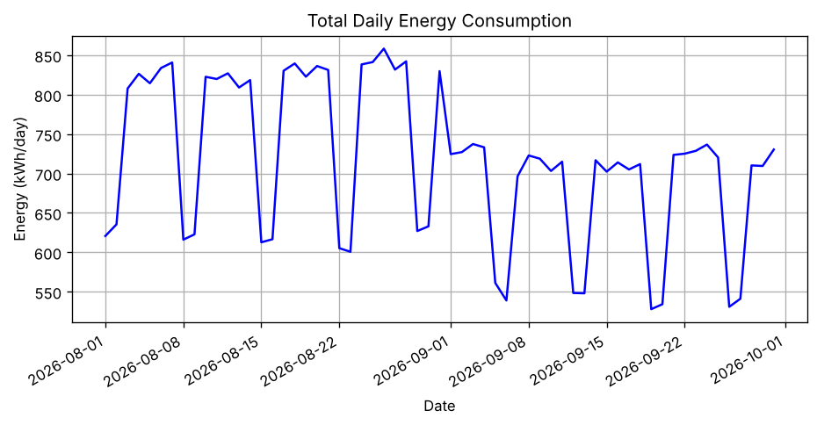
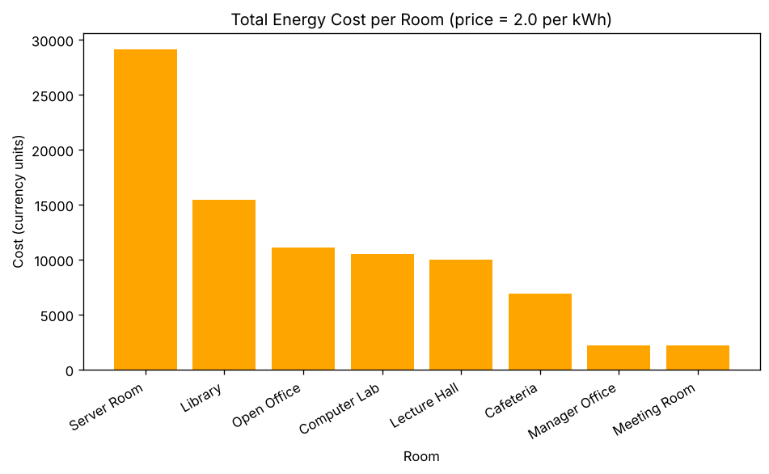
النتائج : الاستهلاك والتكلفة
الاستهلاك بيقل في شهر سبتمبر
غرفة السيرفر هي الأغلى

Slide 7
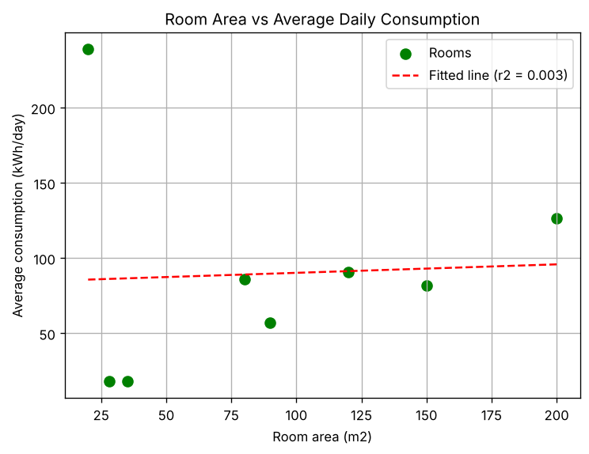
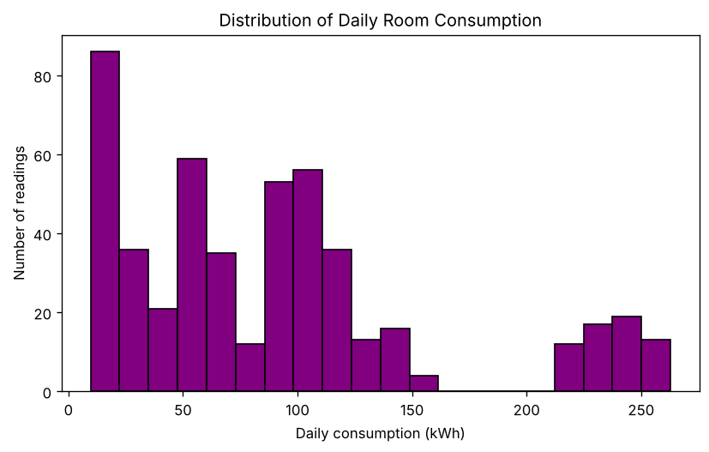
النتايج : المساحة والتوزيع
المساحه لا تحدد بشكل مباشر او تؤثر علي معدل الإستهلاك
معظم القراءات صغيرة ومعظم الاستهلاك في غرفه واحده

Slide 8
الاختبارات
النتيجة | المدخلات | النوع
مقبوله | 8 ساعات – 50 مترمربع مساحه | صح
مقبوله | 24 ساعه (أقصي قميه مقبوله) | صح
ظهر ناتج | 2 وحده لكل كيلو وات | صح
مرفوض | مساحة 0 | غلط
مرفوض | 30 ساعه | غلط

Slide 9
الخلاصة
عملنا برنامج بسيط بيحسب الاستهلاك والتكلفة،
ويجرّب تقليل التكييف، ويرسم النتايج.
https://github.com/MohamedAlaaGithub/01.git

